Slide 1
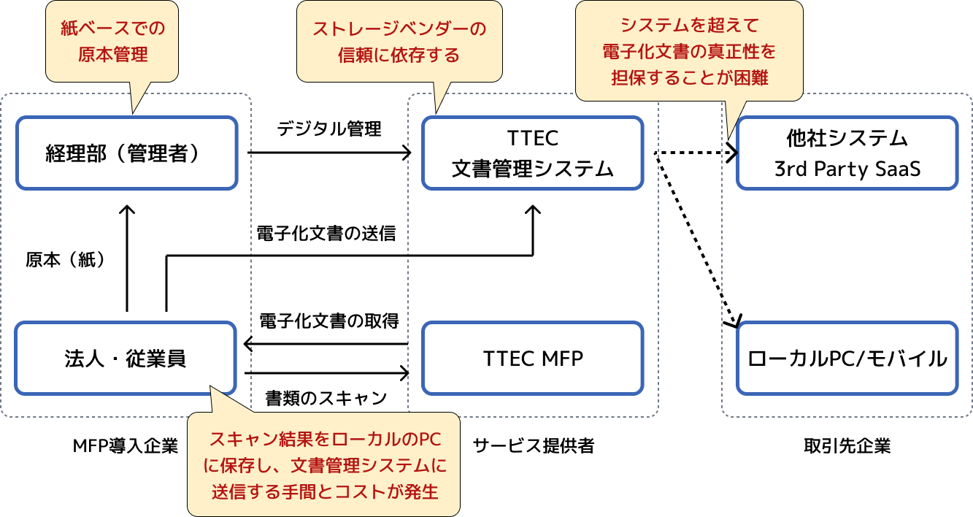
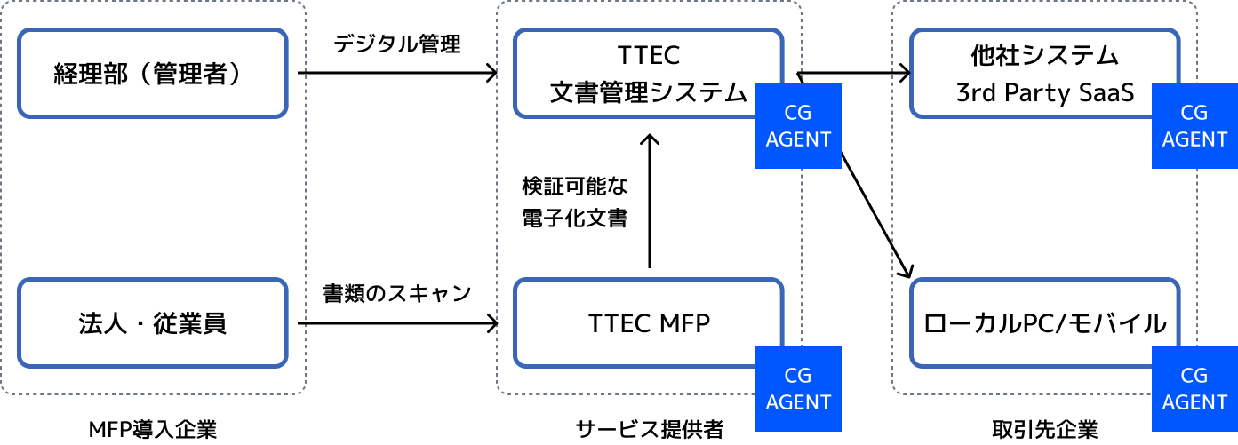
ワークプレイスの信頼できる電子化文書の流通システム（TTEC¹ and CG²）（1/2）
現在の課題（ペインポイント）
Trusted Webの実現により解決する内容
監査証跡（電子化文書の作成デバイスや作成者、作成日時、変更履歴に関するデータ）の確保が求められる書類（財務文書や行政文書等）は改ざんされた際のリスクが大きいため、デジタル複合機（以下、MFP）等で紙文書を電子化してデジタル管理することが進んでいない
上記に関連した業種・業務を行う作業者は、デジタル化による効率化が望めず、かつリモート勤務などの柔軟な働き方を選択しづらく、生産性の低い紙業務を継続して行う必要がある
サービス提供者は、データインフラが複雑、多種多様なデバイスが存在する、インフラ構築コストが高いといった理由から、監査証跡を確保した電子化文書の流通インフラを構築することが困難な状況にある
Web技術等の国際標準化団体であるW3CのDIDとVC規格³を活用することで、MFPから監査証跡を確保したまま、文書の電子化と流通が可能になる
特定業種・業務の紙業務をデジタル化することができ、作業者の生産性を高め、バックオフィスコストを削減できるほか、働き方の柔軟性が向上する
W3CのDIDとVC規格を活用した、CG社のデータインフラソリューションを活用することで、MFP機器とクラウド間での検証可能な電子化文書のやり取りを低コストで構築できる
課題解決前のスキーム図（As-Is）
本実証ユースケースのスキーム図（To-Be）
1）東芝テック株式会社。本実証の代表機関としてプロジェクト全体の統括及びプロジェクトの推進運営管理、並びに、MFP の開発を担当
2) CollaboGate Japan株式会社。自社のデータインフラソリューションを用いて通信やデータの検証、監査証跡部分の実現を担当
3）Decentralized Identifiers（DID）、Verifiable Credentials（VC）。それぞれW3Cによって標準化されている分散型識別子（https://www.w3.org/TR/did-core/ ）、検証可能な証明書（https://www.w3.org/TR/vc-data-model/ ）

Slide 2
ワークプレイスの信頼できる電子化文書の流通システム（TTEC¹ and CG²）（2/2）
検証を行う
データ
電子化文書がいつ・誰が・どのデバイスから生成されたのか確認するために、電子化文書の署名検証を行う
MFPの識別子（DID）、MFPで認証したユーザー名、シリアル番号などをMFPのメタデータとして扱う
MFPは、電子化文書と上記のメタデータを含んだVCを生成し、DIDComm Encrypted Messageとして文書管理システムに送信する
要検証の課題 | 検証対象 | 検証方法 | 検証者
電子化文書の監査証跡 | 電子化文書の真正性 | VCの署名検証 | 文書管理システム
合意形成/
トレース
サービス提供者と、MFPを所有・利用する法人が、サービスを利用することについて合意。利用者はサービス提供者にトラフィックログの確認を依頼することで、合意された条件が履行されているのかを確認できる。トラフィックログはCG社HUB（CollaboGate社が提供する、エージェント間で暗号化データを中継するリレーサーバー）に保管されており、いつどのデバイス（識別子）からどの宛先にデータが送られたのかを確認することができる
主な成果
本実証を通じて、これまでのMFPの利用体験を変えずに、誰でも簡単に監査証跡が必要な紙業務のデジタル管理を実現
上記を実現するデータインフラを、コストを抑えつつ構築できることを確認
（データインフラを一から構築することと比較し、約3億円（独自試算）のコストダウンが見込める）
同様のインフラを多種多様なデバイス（例：決済情報を扱うPOSシステム、人流データを扱うネットワークカメラ、バイタルデータを扱う医療機器等）に展開できる可能性

